Slide 1

Martin Sitnyk- Curso UX UI 2021
Oficios Diversos

Slide 2
Arquetipos de personas

Slide 3
Solución
Para la persona que busca:
Encontrar y contactar de una manera sencilla y segura a personas que realicen oficios.
Para la persona que realice el oficio:
Poder ser conocido, encontrado y recomendado por los clientes.
Dada esta solución nos centramos en los siguientes arquetipos

Slide 4
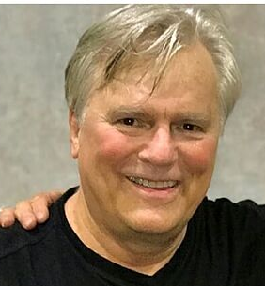
Gustavo Jara
Instalador A/C
Gasistas Matriculado
Porque este usuario?
Es una persona que lleva años en el rubro de gasista, plomería e instalador de a/c. Puede realizar nuevos oficios por su habilidad de adaptarse a nuevos desafíos. A pesar de sus años en el rubro, percibe una posibilidad de adaptarse a la tecnología para conseguir nuevos contactos laborales. Representar un perfil luchador.
Objetivo personal
Dar un futuro a sus hijos. Ser abuelo.Cuidar su salud
Frustraciones
La Inflación y suba de precios. Su relación con las redes sociales. Solomente usa whatsapp
Motivaciones
Viajar. Disfrutar la vida.Arreglar cosas hogareñas.
Habilidades
Proactividad en arreglar cosas.Su relación con los clientes.Cocinar
“El conocimiento maneja el mundo”
Biografía
Vive en La Plata centro. 3 hijos.Casado. 63 años. Tiene un perro y un gato. Le gusta pasear los fin de semanas en las afuera de la ciudad. Ciclista de hobbie.

Slide 5
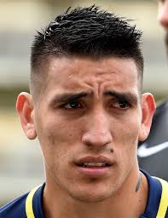
Marito
Mecánico
Emprendedor
Porque este usuario?
Está atravesando sus primeros 5 años en su rubro. Es un convencido que la tecnología es un medio para conseguir fuentes laborales. Utiliza las redes sociales, tales como facebook e Instagram , para mostrar sus trabajos realizados, mostrar la satisfacción de los clientes y publicitar sus servicios y/o productos nuevos.
Objetivo personal
Contar con una propiedad propia. Crecer en su profesión
“Vivir solo cuesta vida”.
Biografía
Vive en La Plata en la casa de su abuela. Soltero. 32 años. Le gustan los fierros (automovilismo) y tener una vida social activa. Suele practicar entrenamiento funcional. Se lleva muy bien con las tecnologías. Posee cuentas en varias redes sociales, tales como IG, FB y otras.
Frustraciones
La inflación y suba de precios. Las quejas de los clientes
Motivaciones
Los autos. Viajar a la costa. La vida nocturna del fin de semana. Ir a recitales de rock
Habilidades
Excelente asador. Conducir autos y motos. Tocar la bateria.

Slide 6

Ana
Profesional
En relación de dependencia
Frustraciones
Inflación . El mantenimiento de su hogar. La burocracia para trámites administrativos.
Motivaciones
Las cosas simples.Aprender nuevas cosas
Habilidades
Comunicación. Escuchar. Hablar nuevos idiomas. Facilidad para aprender a tocar instrumentos musicales
“La felicidad solo es real cuando es compartida”
Biografia.
Vive en las afueras de La Plata con su familia. 2 Hijos. Casada. 43 años. Es profesional, vive en una casa con parque y 2 perros. Le gusta practicar zumba e irse de vacaciones en septiembre. Actualmente trabaja desde su casa por la pandemia. Su vida está ligada al uso de la tecnología
Porque este usuario?
Identifica una gran suma de potenciales usuarios que llaman a personas recomendadas para realizar oficios en su casa.
La tecnología y medios digitales son su principal fuente de trabajo y se apoya en ellos para trabajar, buscar opciones, tomar decisiones, realizar operaciones, entre otras.
Objetivo personal
Dar un buen futuro a sus hijos. Tener una vida saludable

Slide 7
Benchmarking

Slide 8


Competidores directos
Clas Apps
Timbrit
Nos vamos a centrar en estas dos Apps, ya que las mismas tienen la misma naturaleza que OFIDI

Slide 9
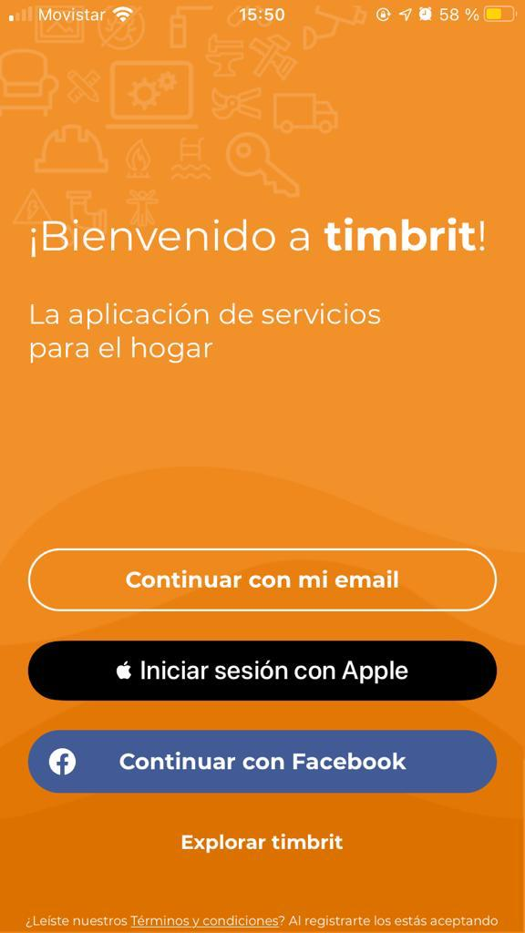
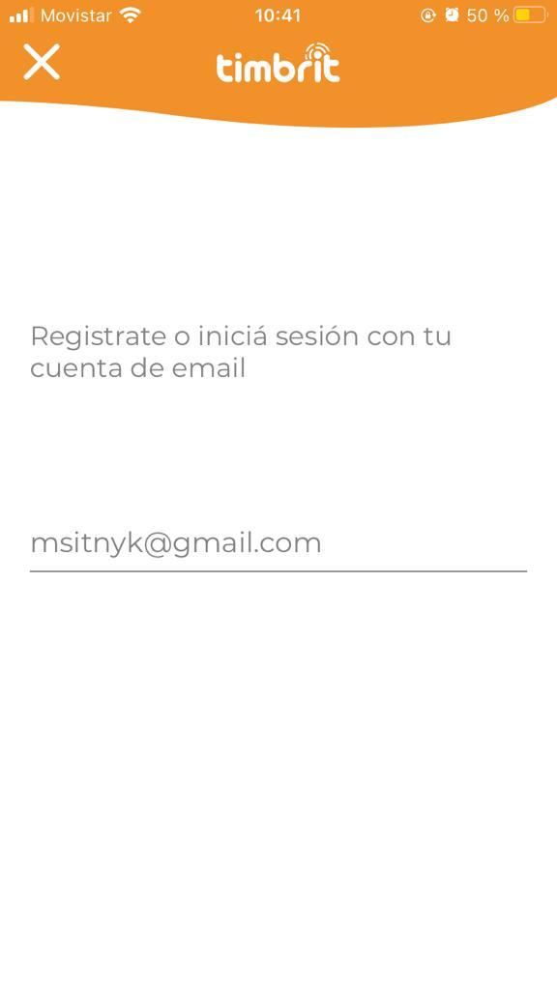
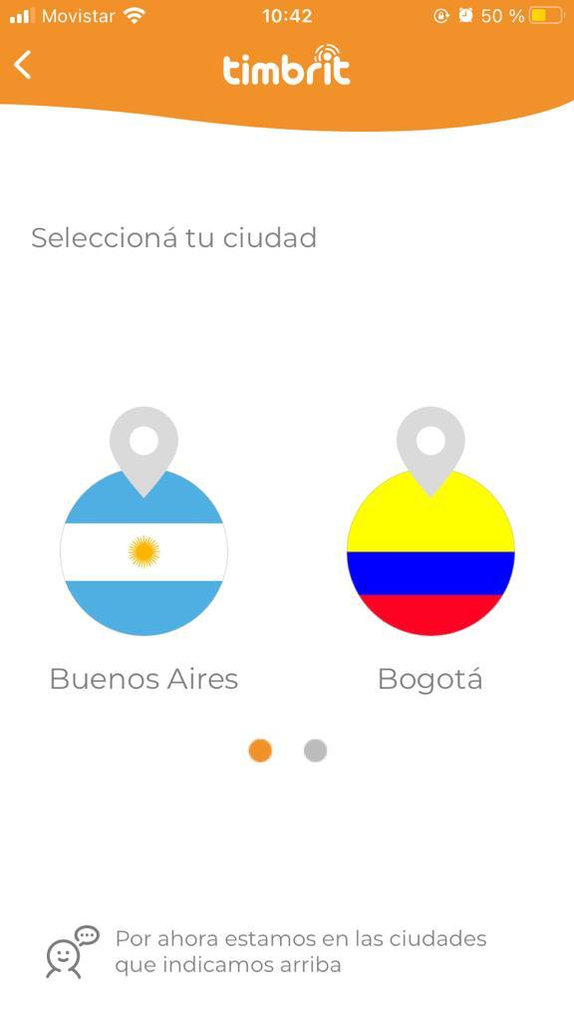
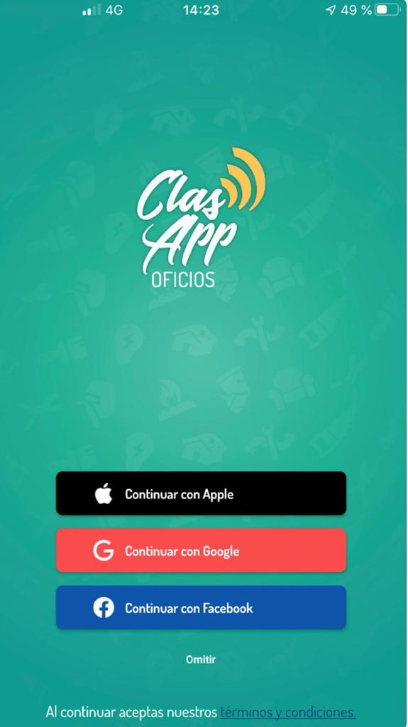
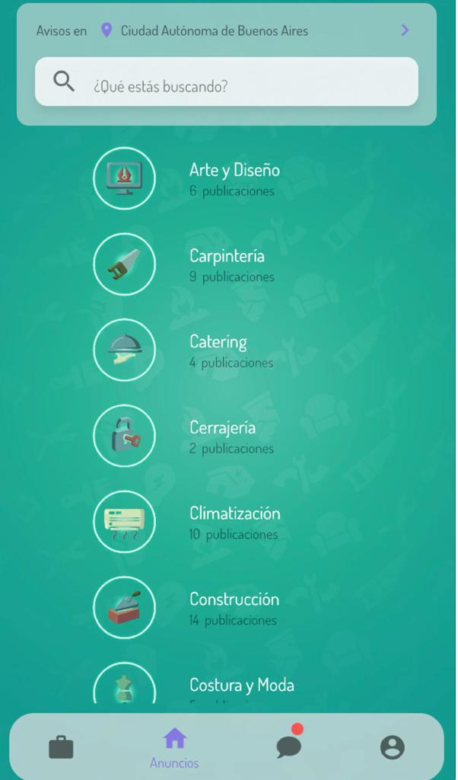
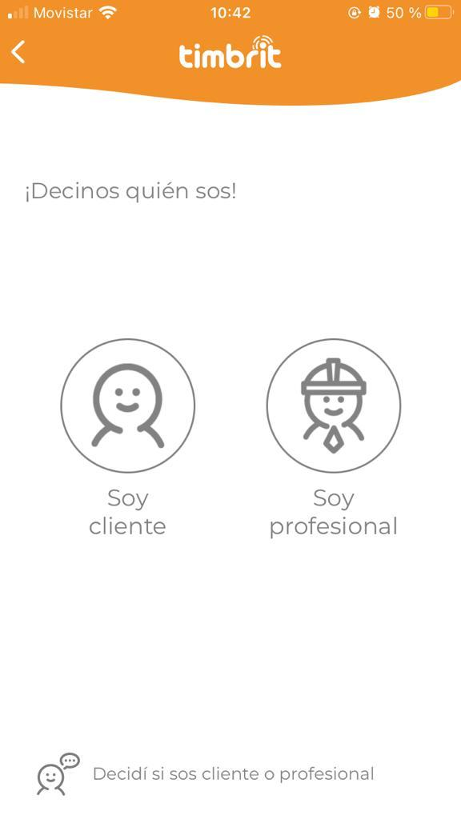
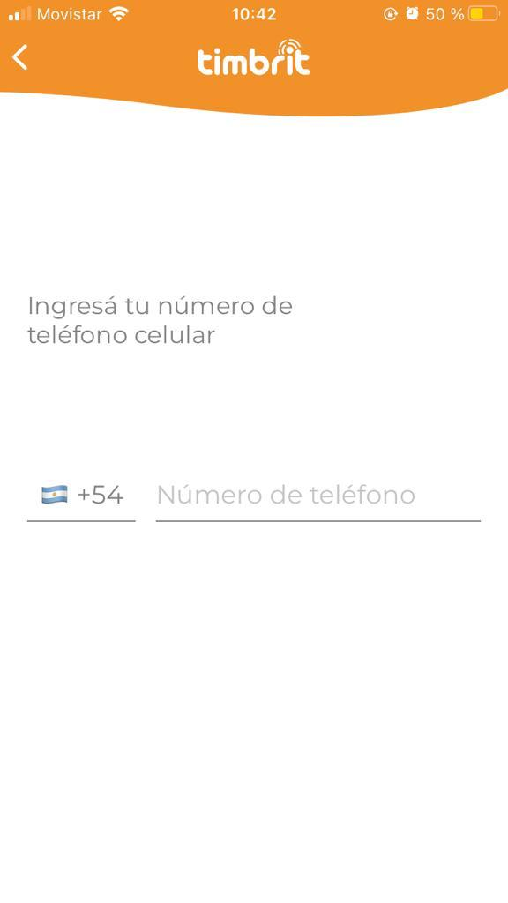
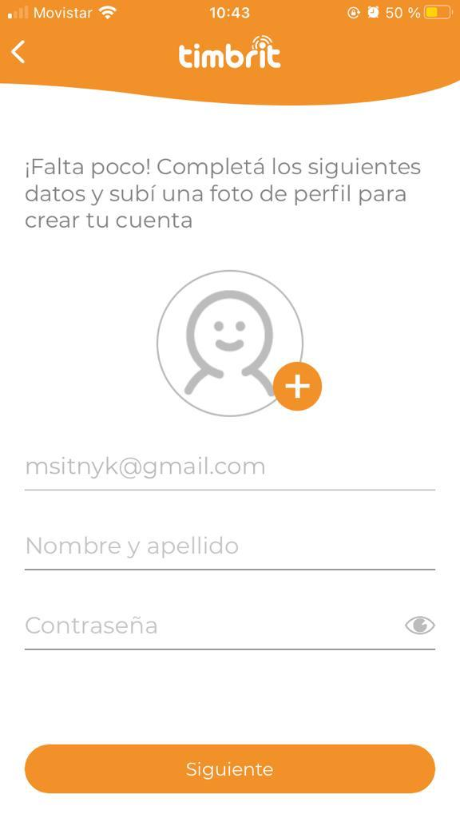
Analisis comparables
1
2
3
1
2
4
5
6
Categoría | Sub-Cat | Clas App | Timbrit
Usabilidad | Crear usuario | 2 | 7 (se cuenta la validación del msj de texto como un paso más)

Slide 10
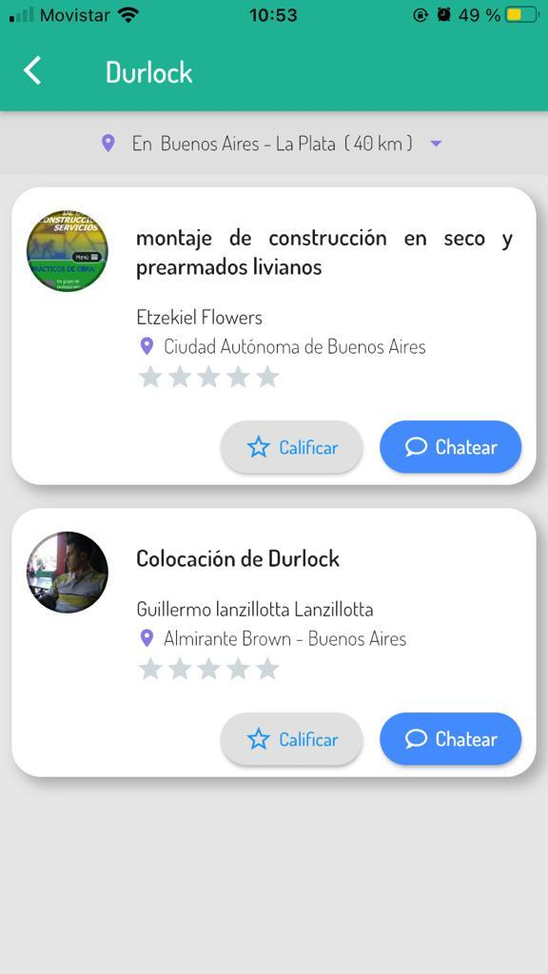
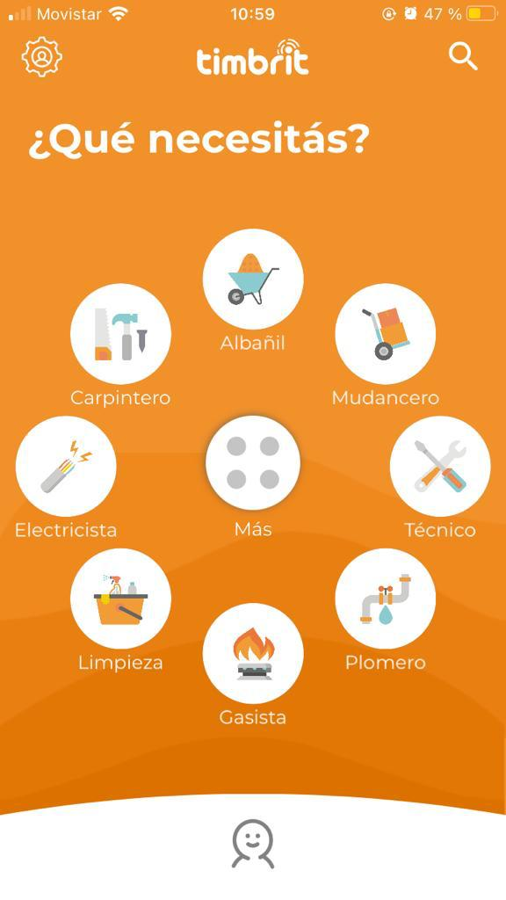
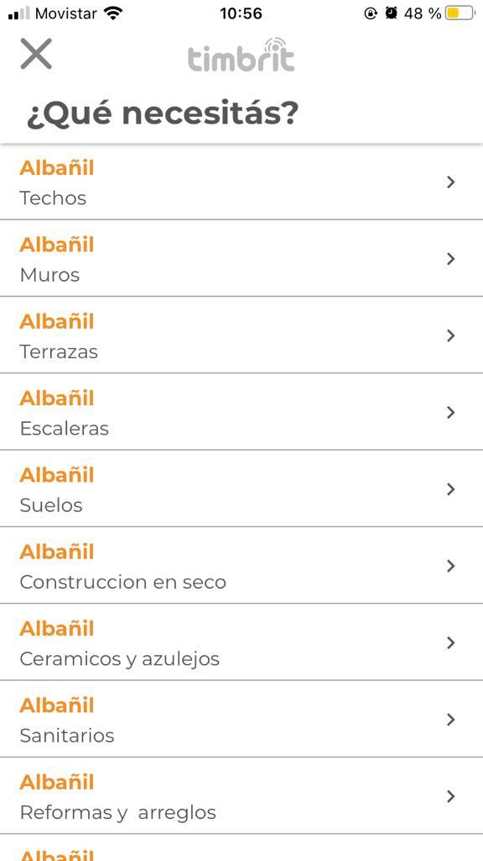
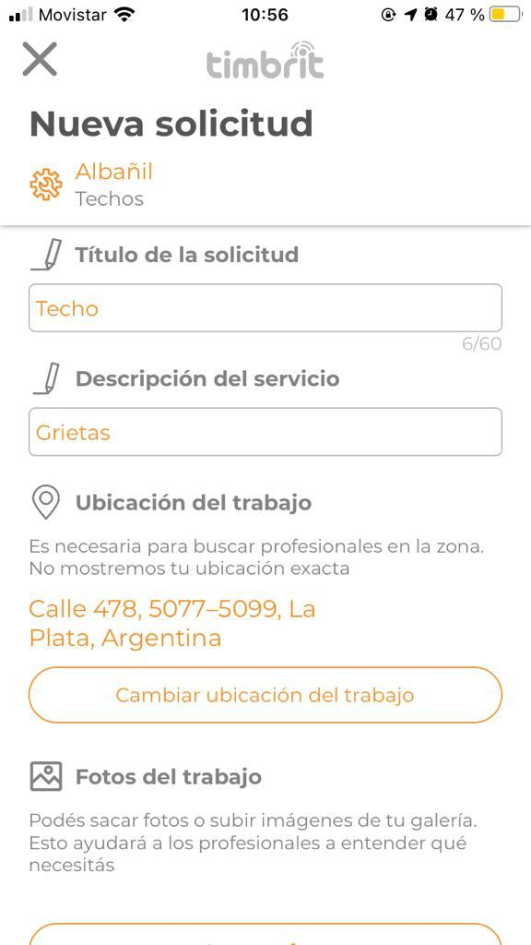
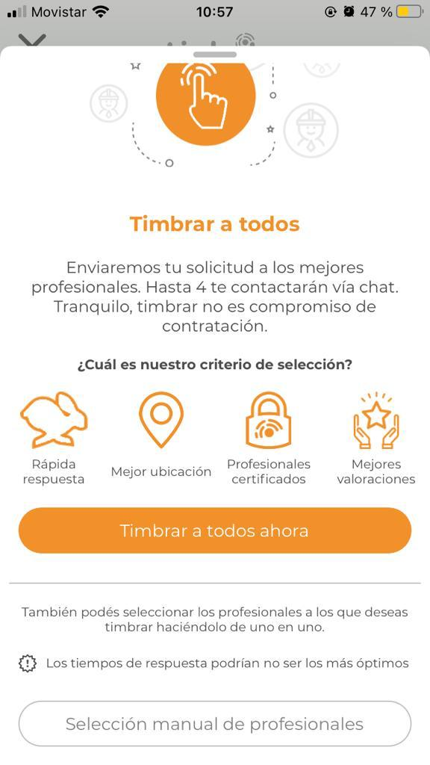
Analisis comparables
1
2
1
2
3
4
Categoría | Sub-Cat | Clas App | Timbrit
Usabilidad | Buscar o Contactar | 2 | 4

Slide 11
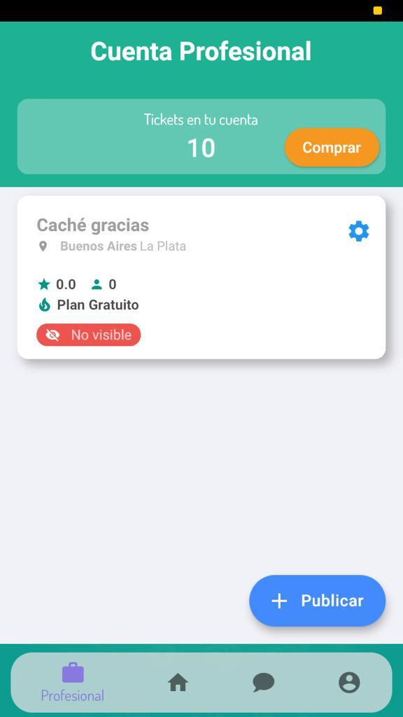
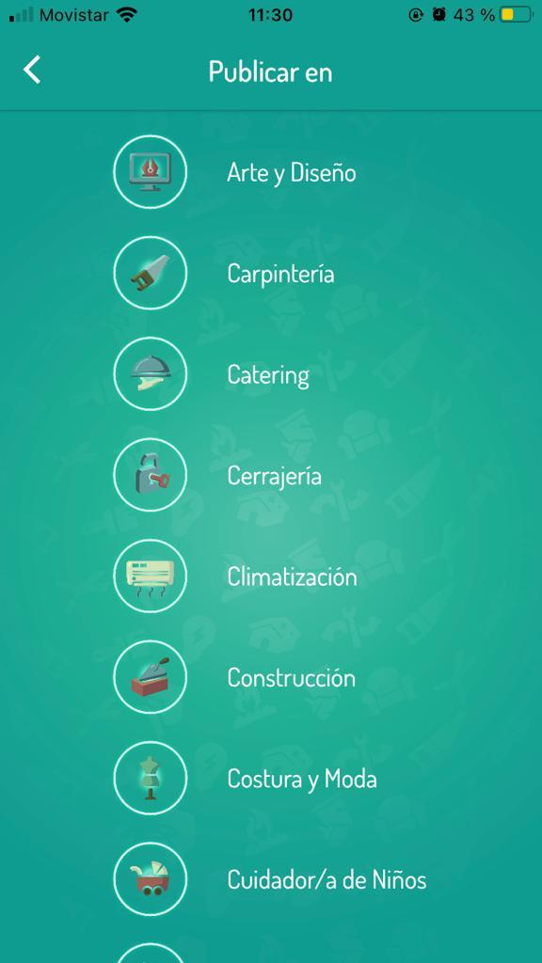
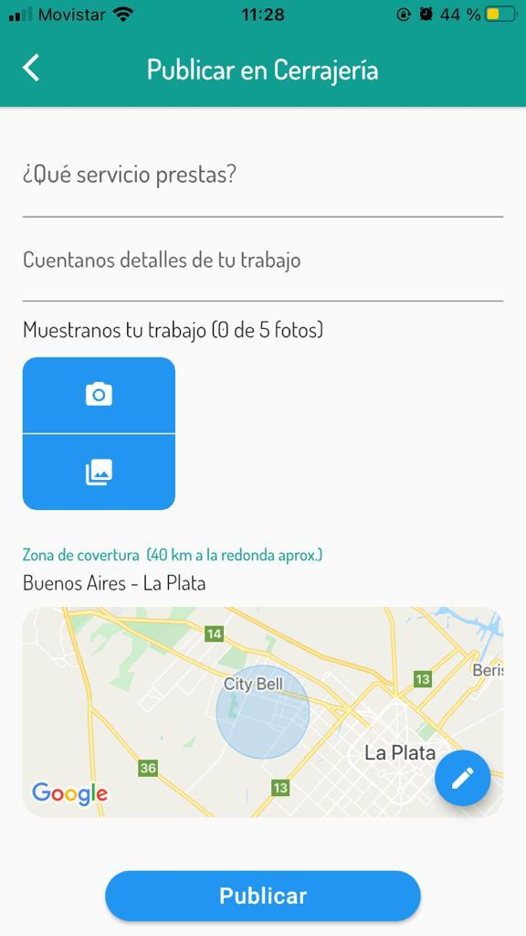
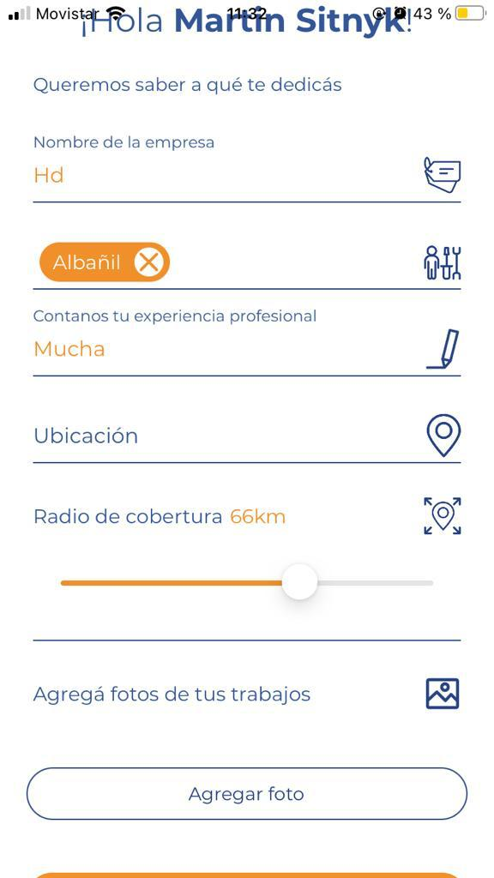
Analisis comparables
1
2
3
1
2
3
4
5
Categoría | Sub-Cat | Clas App | Timbrit
Usabilidad | Crear un oficio | 3 | 5

Slide 12
Analisis comparables - Resumen
Categoría | Sub-Cat | Clas App | Timbrit
Vocabularios | Cumple
 | Error Menor
 | Error Mayor
Diseño | Limpio
 | Balanceado
 | LLeno

Slide 13
Conclusiones
 | Clas App | Timbrit
Fortalezas | En lo general es una app muy sencilla y fácil de usar. Búsqueda rápida con gran variedad de filtros. Interfaz muy intuitiva. Rapida forma de contactar. Posibilidades de calificar a las personas que realizan el trabajo. Opción de sumar nuevas categorías de oficios e información de las personas que lo realizan. Se puede denunciar a las personas que publiquen información falsa. | Ofrece la oportunidad de hacer un pedido de servicio y una cotización al respecto. Se puede utilizar la plataforma como medio de pago. Si bien se deben realizar muchos pasos para lograr un workflow con el usuario, se asegura la calidad de información y el entendimiento de las solicitudes. Brinda la posibilidad de realizar acciones en redes sociales, sugerir amigos, entre otras. Cuenta con un espacio en la web, en caso de no querer instalar la app.
Debilidades | Poca cantidad de usuarios. No se aprecian intenciones de escalar en otras ciudades. La App no es muy conocida en el mercado. | No se puede seleccionar a las personas que ofrecen los oficios, solo se crean solicitudes y se debe esperar a ser contactado. La App manifiesta muchos errores, cuando uno de ellos se presenta, se interrumpe el funcionamiento,, ej nunca pude hacer el login con la vinculación con apple. Al ofrecer un medio de pagos dentro de la app, requiere de muchos pasos de autenticación. Se exhiben algunos banners que interceptan la navegación.

Slide 14
Encuesta a potenciales usuarios

Slide 15
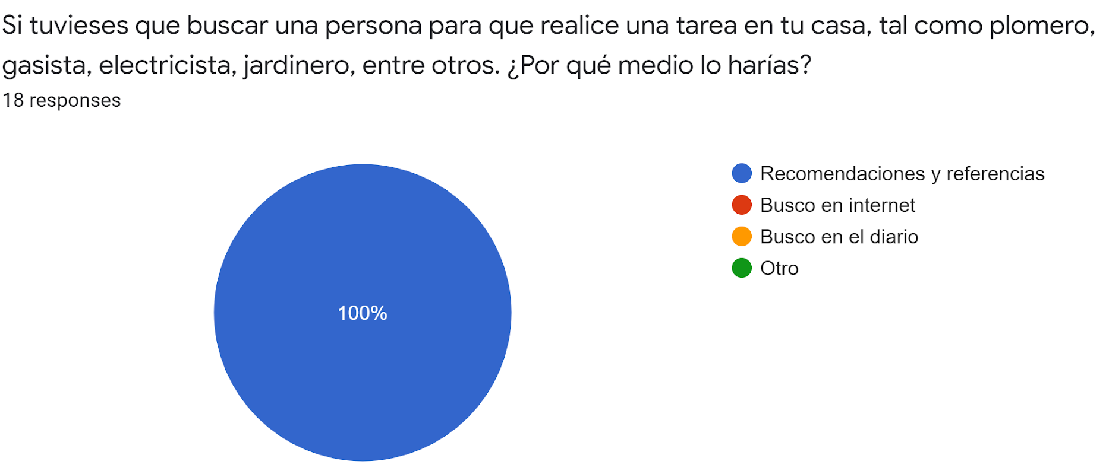
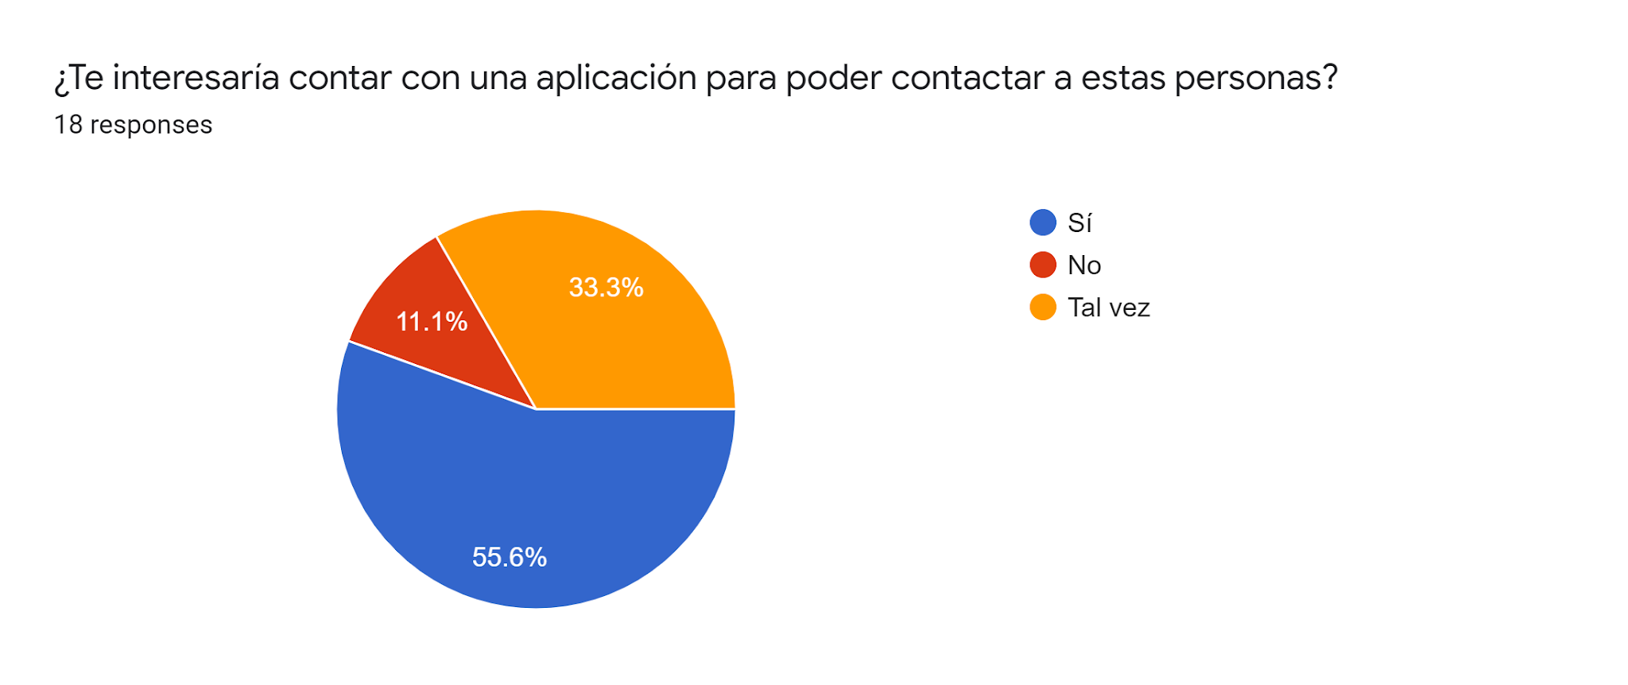

Slide 16
Link a la encuesta: https://forms.gle/dYuy5sCKzarUEd4K8.
Si tu ultima respuesta fue positiva, qué es lo más importante que debería tener esa aplicación.
Referencias, calificaciones, precios, etc.
Reputaciones
Facilidad de búsqueda.
Prontitud Rapidez en la respuesta.
La verificación de conformidad de servicios realizadas por personas de mi confianza
Que figure la disponibilidad, precio y por zona geográfica aprox
Calificación y comentarios de usuarios
Sería algo muy práctico y además se crearía una base de datos con referencias de la persona a contratar, algo fundamental para los tiempos que corren
Contacto directo y que la celeridad con que se resuelvan las solicitudes influyan a la hora de categorizar a los postulantes
Puntaje o reseñas de clientes previos. Precios.

